Slide 1
الوحدة 5
الرياضيات لفنيي الهندسة
A103000360248

Slide 2
الرياضيات لفنيي الهندسة
ستدرس في هذه الوحدة سبب استخدام المهندسين للرياضيات لحل التحديات التي يواجهونها على أساس يومي.
كما تُعد هذه الوحدة نقطة بداية لاكتساب المهارات الرياضية اللازمة لحل العديد من التحديات التي يواجهها المهندسون يومًا بعد يوم.
ستبدأ بدراسة الطرق الحسابية قبل الانتقال إلى التفكير في كيفية استخدام المعادلات والصيغ والقياس وعلم المثلثات لحل المسائل الهندسية.
A103000360248
Notes:
A basic introduction to the unit.
Useful websites:
Country dependant.

Slide 3
أهداف التعلم
(أ) فحص كيفية استخدام الطرق الحسابية والجبرية والرسومية لحل المسائل الهندسية
(ب) فحص كيفية استخدام القياس وحساب المثلثات لحل المسائل الهندسية.
A103000360248
Notes:
An outline of the three main learning aims in the unit.

Slide 4
هدف التعلم (أ)
فحص كيفية استخدام الطرق الحسابية والجبرية والرسومية لحل المسائل الهندسية
(أ1)الطرق الحسابية
(أ2) الطرق الجبرية
(أ3) الطرق الرسومية
A103000360248

Slide 5
الطرق الحسابية (1)
الطرق الحسابية لحل المسائل الهندسية.
تتضمن الطرق الحسابية غير الروتينية المواضيع التالية و/أو الخطوات المتعددة لإكمال الحساب:
A103000360248

Slide 6
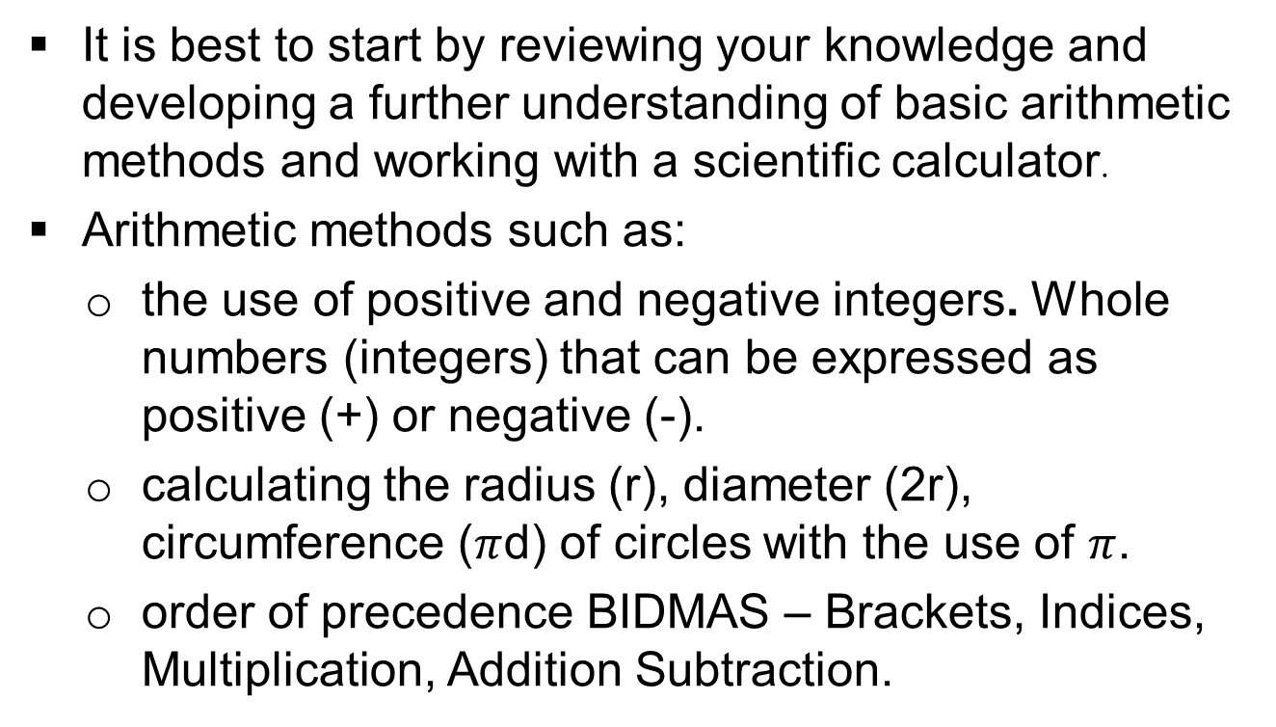
Arithmetic Methods (2)
It is best to start by reviewing your knowledge and developing a further understanding of basic arithmetic methods and working with a scientific calculator.
Arithmetic methods such as:
the use of positive and negative integers. Whole numbers (integers) that can be expressed as positive (+) or negative (-).
calculating the radius (r), diameter (2r), circumference ($π$d) of circles with the use of $π$.
order of precedence BIDMAS – Brackets, Indices, Multiplication, Addition Subtraction.
A103000360245

Slide 7
الطرق الحسابية (3)
لحل المسائل الهندسية، تحتاج إلى فهم:
أسبقية العمليات
مبادئ الأسبقية الحسابية من خلال توضيح وشرح قاعدة BIDMAS
BIDMAS B: الأقواس، I: المؤشرات، M: الضرب، A: الجمع، S: الطرح
تتبع قاعدة BIDMAS ترتيب اختصار BIDMAS. يجب حل التعبيرات الرياضية ذات العوامل المتعددة من اليسار إلى اليمين بترتيب قاعدة BIDMAS.
A103000360248

Slide 8
الطرق الحسابية (4)
القوى: عدد تم ضربه في نفسه لعدد من المرات
مربع: عدد مضروب في نفسه: مثال:
مربع 2 = 2 × 2 = 4
المكعب: عدد مضروب في نفسه مرتين: على سبيل المثال: مكعب 2 = 2 × 2 × 2 = 8
الأساس: عدد سيتم رفعه إلى أس
الدليل: القوة التي سيتم رفع الرقم إليها
الجذور هي عكس القوى وتُستخدم في العديد من الصيغ الهندسية
A103000360248

Slide 9
الطرق الحسابية (5)
يمكن أن تكون الإجابات في الرياضيات أعدادًا صحيحة أو عشرية كبيرة جدًا أو صغيرة جدًا. من الأفضل دائمًا إعطاء إجابة معقولة، بدلًا من إعطاء إجابة لعشر منازل عشرية.
يمكن التعبير عنها كأعداد كبيرة وصغيرة باستخدام أس 10، ويشار إلى ذلك بالشكل القياسي.
الأرقام المهمة: هي الدقة المطلوبة للإجابة على المسألة.
الترميز الهندسي مشابه للشكل القياسي ولكن يجب أن يكون أس العشرة قابلاً للقسمة على ثلاثة. 10⁻⁹، 10⁻⁶، 10⁻³، 10³، 10⁶، 10⁹. على سبيل المثال، 1 × 10 ³ مم يساوي 1000 مم.
A103000360248

Slide 10
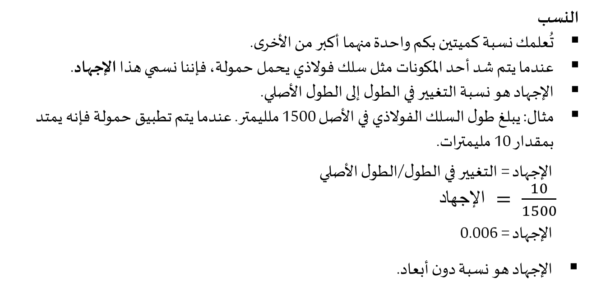
الطرق الحسابية (6)
النسب
تُعلمك نسبة كميتين بكم واحدة منهما أكبر من الأخرى.
عندما يتم شد أحد المكونات مثل سلك فولاذي يحمل حمولة، فإننا نسمي هذا الإجهاد.
الإجهاد هو نسبة التغيير في الطول إلى الطول الأصلي.
مثال: يبلغ طول السلك الفولاذي في الأصل 1500 ملليمتر. عندما يتم تطبيق حمولة فإنه يمتد بمقدار 10 مليمترات.
الإجهاد = التغيير في الطول/الطول الأصلي
$الإجهاد = \frac{10}{1500}$
الإجهاد = 0.006
الإجهاد هو نسبة دون أبعاد.
A103000360248

Slide 11
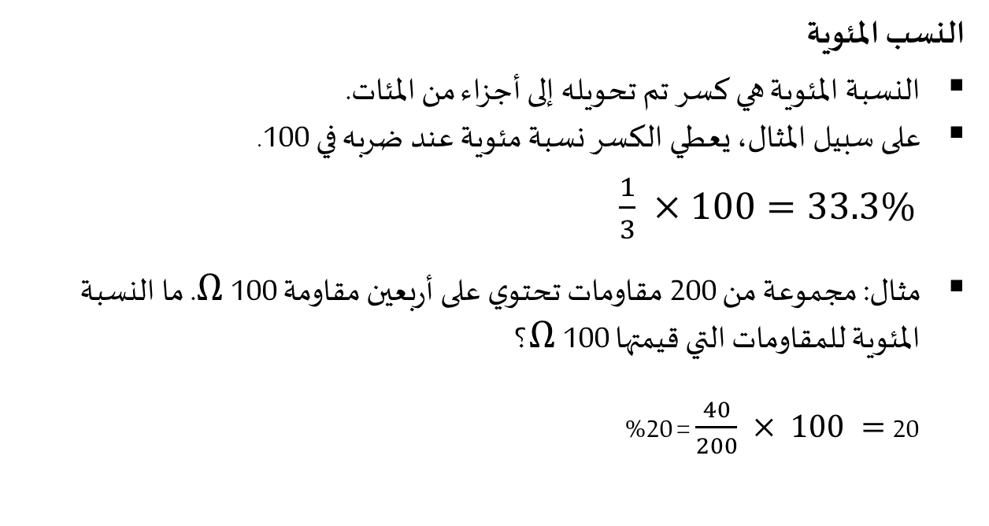
الطرق الحسابية (7)
النسب المئوية
النسبة المئوية هي كسر تم تحويله إلى أجزاء من المئات.
على سبيل المثال، يعطي الكسر نسبة مئوية عند ضربه في 100.
$\frac{1}{3} ×100=33.3\%$
مثال: مجموعة من 200 مقاومات تحتوي على أربعين مقاومة 100 Ω. ما النسبة المئوية للمقاومات التي قيمتها 100 Ω؟
$\frac{40}{200} × 100 =$20 = 20%
A103000360248

Slide 12
الطرق الحسابية (8)
ممارسة التقييم
تقوم الشركة بتركيب مكونين في محطتي تجميع، (أ) و (ب).
النسبة هي 6:3. حجم المجموعة هو 144.
احسب عدد المكونات التي يجب أن تستقبلها كل محطة تجميع.
ما النسبة المئوية للمجموعة التي يتم تسليمها لكل محطة تجميع؟
A103000360248

Slide 13
الطرق الجبرية (1)
إعادة ترتيب الصيغ (المعروفة أيضًا باسم المعادلات) لتغيير الموضوع.
سوف تنظر إلى قانون أوم كمثال. سيوضح لك هذا كيفية إعادة ترتيب المعادلة لجعل V و I و R الموضوع بدورها. وهذا ما يسمى بالنقل. يمكننا بعد ذلك التعويض بالقيم في المعادلات لإيجاد حلول للمسائل الهندسية.
النقل هو معالجة المعادلة لجعل الكمية التي تطلبها موضوع المعادلة.
تتناول الصيغ الهندسية المسائل الميكانيكية والكهربائية والإلكترونية.
A103000360248

Slide 14
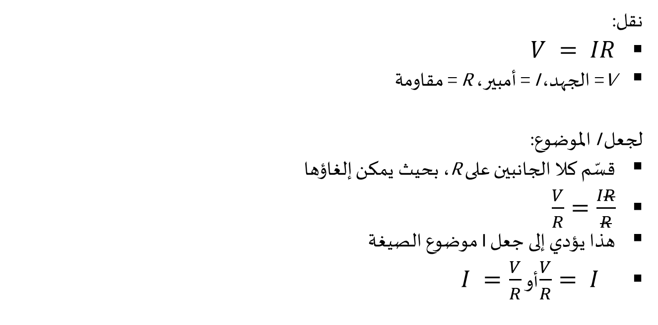
الطرق الجبرية (2)
نقل:
$V = IR$
V= الجهد، I = أمبير، R = مقاومة
لجعل I الموضوع:
قسّم كلا الجانبين على R، بحيث يمكن إلغاؤها
$\frac{V}{R}=\frac{IR}{R}$
هذا يؤدي إلى جعل I موضوع الصيغة
$\frac{V}{R}= I$أو $I =\frac{V}{R}$
A103000360248

Slide 15
الطرق الجبرية (3)
النقل هو الحفاظ على توازن كل شيء.
ما تفعله في أحد طرفي المعادلة- تفعله بالجانب الآخر من المعادلة. حافظ على توازن كلا الجانبين.
ضع في اعتبارك علامة يساوي (=) كنقطة توازن.
افصل الموضوع.
اكتب المعادلة الكاملة واشطب المتغيرات
اشطب المتغيرات واحدًا تلو الآخر.
كما هو موضح في الأمثلة العملية في كتاب الطالب.
A103000360248

Slide 16
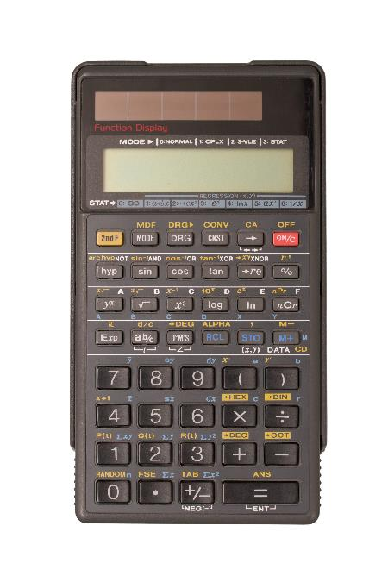
الطرق الجبرية (4)
من المفيد تعلم كيفية إدخال الجذور والقوى والأسس والترميز الهندسي في الآلة الحاسبة العلمية الخاصة بك.
جميع الآلات الحاسبة العلمية مختلفة قليلاً، لذا استخدم كتيب التعليمات الخاص بك أو اسأل.
تدرب على حل المسائل البسيطة على الآلة الحاسبة العلمية الخاصة بك، حتى تتعرف على ميزاتها.
A103000360248

Slide 17
الطرق الجبرية (5)
طرق جبرية روتينية
استبدال القيم في الصيغ الهندسية، الكهربائية والميكانيكية.
الكهربائية V = IR، R_{T} = R₁ + R₂ + R₃…، P = VI أو P = I ² R، 𝜏 = 𝑅C، 𝑄 = 𝐶V، T = 1/f
الميكانيكية v = u + at، s = ½(u + v)t، 𝐹 = 𝑚a، W = Fs، P = Fv، PE = mgh، σ= F/A.
أشكال مختلفة من المعادلات الهندسية مثل
x + 3 = 8، 6m + 11 = 25 - m، 3x = 7 (8 – 2x)، 2(x+1) = 8 وما إلى ذلك
راجع الأمثلة العملية في كتاب الطالب.
A103000360248

Slide 18
الطرق الجبرية (6)
تستخدم الحسابات غير الروتينية خطوات متعددة لإكمال الحساب.
الحسابات المتسلسلة هي عمليات حسابية تتضمن إجراء سلسلة من العمليات على الآلة الحاسبة العلمية لإيجاد إجابة.
يجب إدخال كل جزء من الحساب المتسلسل في الآلة الحاسبة الخاصة بك في عملية واحدة كاملة إن أمكن.
راجع الأمثلة العملية في كتاب الطالب.
A103000360248

Slide 19
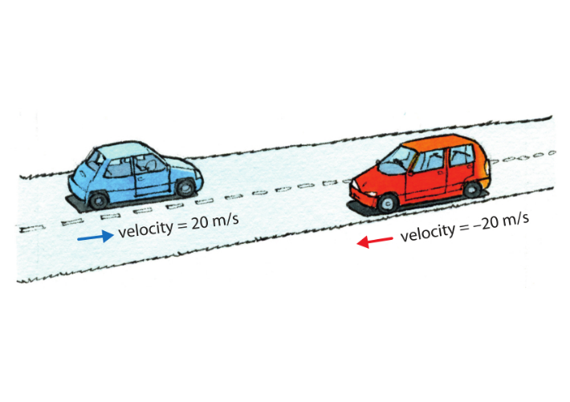
الطرق الجبرية (7)
ممارسة التقييم
النقل لإيجاد التسارع (أ)
من معادلة الحركة.
V = u + at
اجعل التسارع موضوع المعادلة.
السرعة = 20 م/ث
السرعة = -20 م/ث
A103000360248

Slide 20
الطرق الرسومية (1)
العلاقات الخطية
عندما يرتبط عنصران، من المفيد رسم رسم بياني يوضح كيفية تأثير الأشياء على بعضها أثناء تغييرها.
يمكن رؤية العلاقة بين كميتين متغيرتين من خلال رسم المتغيرات على الرسم البياني. غالبًا ما تأتي هذه البيانات من نتائج التجربة.
A103000360248

Slide 21
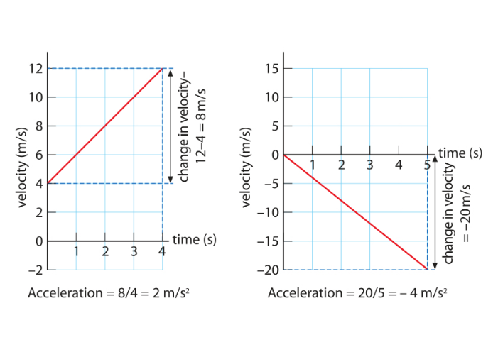
الطرق الرسومية (2)
الرسوم البيانية الموجبة والسالبة.
استخراج وتفسير المعلومات من الرسوم البيانية ذات الخط المستقيم.
التدرج والمحصورة ومعادلة الخط المستقيم
في الرسم التخطيطي، يُطلق على المحور y اسم السرعة (م/ث)، ويظهر زمن (أزمنة) المحور x وطول ضلع المثلثات التغير في السرعة.
التغيير في السرعة -12-4 = 8 م/ث
السرعة (م/ث)
السرعة (م/ث)
الوقت (ثانية)
التغيير في السرعة
=- 20م/ث
الوقت (ثانية)
التسارع = 8/4 = 2 م/ث 2
التسارع = 20/5 = 4 م/ث 2
السرعة السالبة (-ve) - 20 م/ث
السرعة الموجبة (+ve) + 8 م/ث
A103000360248

Slide 22
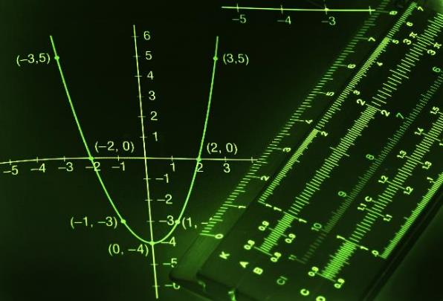
الطرق الرسومية (3)
رسم علاقة غير خطية.
ليست كل الخطوط مستقيمة عند رسمها. بعض الخطوط منحنية وتمثل علاقة غير خطية، وهناك أشكال مختلفة من الرسوم البيانية غير الخطية: التناسب العكسي، أو قانون التربيع.
P=I ² R غير خطية.
A103000360248

Slide 23
الطرق الرسومية (4)
ممارسة التقييم
يتم تمثيل العلاقة بين القدرة والتيار والمقاومة بالصيغة التالية: P = I²R
ارسم الجدول أدناه وأكمل جدول النتائج هذا للقدرة في الدائرة عندما تكون المقاومة ثابتة 375 Ω.
ارسم الرسم البياني بإضافة القيم والتسميات.
التيار (أمبير) | 0 | 4 | 8 | 12
القدرة (W)
A103000360248

Slide 24
هدف التعلم (ب)
فحص كيفية استخدام القياس وحساب المثلثات لحل المسائل الهندسية
(ب1) مساحات الأشكال العادية والمركبة والأجسام ثلاثية الأبعاد وأحجامها
(ب2) حساب المثلثات
A103000360248

Slide 25
مساحات الأشكال العادية والمركبة (1)
احسب مساحة الأشكال؛ مثل الأشكال البسيطة كالمربعات أو الدوائر، أو الأشكال المعقدة مثل الأقواس على شكل حرف L أو الشعاع I.
غالبًا ما يمكن تقسيم هذه الأشكال المعقدة إلى أشكال بسيطة وتجميع جميع الأشكال معًا.
الأشكال العادية هي أشكال مثل المستطيل والمثلث والدائرة.
A103000360248

Slide 26
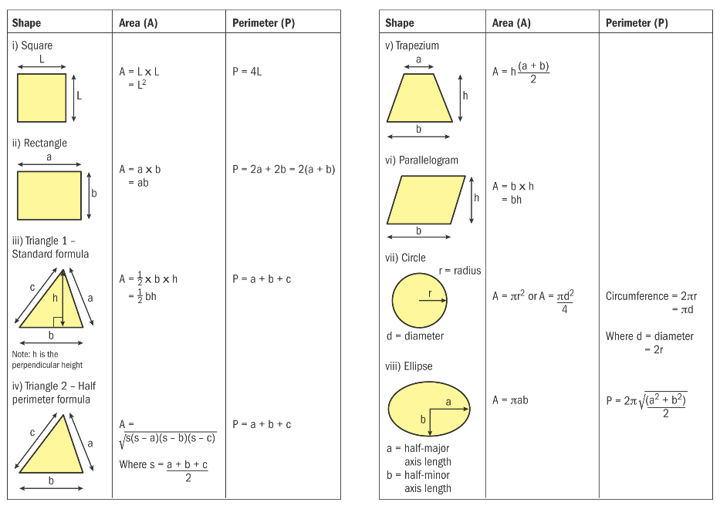
مساحات الأشكال العادية والمركبة (2)
صيغ لحساب مساحة ومحيط الأشكال المختلفة.
احصل على نسخة من مستند صيغة بيرسون.
A103000360248

Slide 27
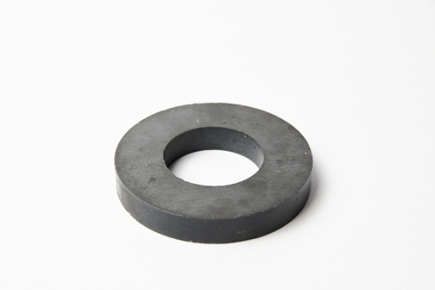
مساحات الأشكال العادية والمركبة (3)
يمكن إكمال الأشكال المركبة بتقسيمها إلى أشكال بسيطة.
ستحتاج إلى حساب مساحة الدائرة الخارجية أولاً، ثم طرح مساحة الدائرة الداخلية.
سيعطيك هذا مساحة الحلقة الدائرية.
الحلقة الدائرية
A103000360248

Slide 28
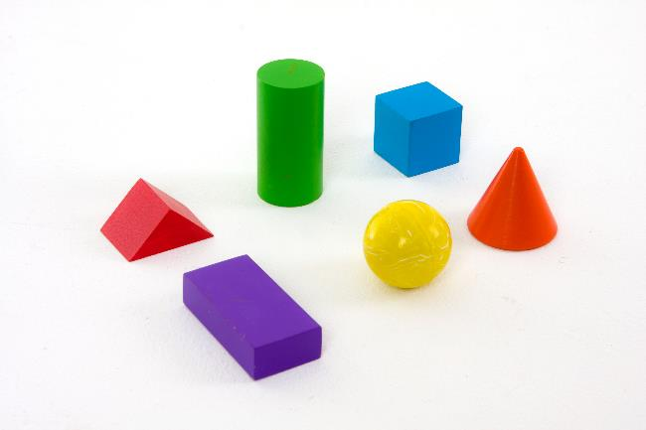
مساحات الأشكال العادية والمركبة (4)
يمكن إيجاد مساحة الأشكال ثلاثية الأبعاد باستخدام الصيغ الموجودة على مستند الصيغ المتوفرة للواجب المحدد من قِبل بيرسون.
الأشكال ثلاثية الأبعاد
A103000360248

Slide 29
أحجام الأشكال العادية والمركبة (1)
تتضمن الطرق الروتينية حجم الأجسام الصلبة.
تشمل الأجسام الصلبة العادية المنشور المستطيل والأسطوانة والمخروط والكرة ونصف الكرة.
استخدم الصيغ الموجودة على مستند الصيغ المتوفرة للواجب المحدد من قِبل بيرسون.
A103000360248

Slide 30
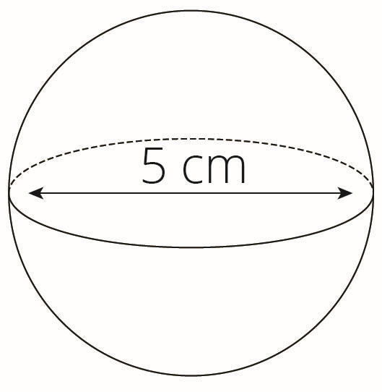
أحجام الأشكال العادية والمركبة (2)
احسب مساحة الكرة الموضَّحة في المخطط.
احسب حجم الكرة الموضَّحة في المخطط.
5 سم
كروية
A103000360248

Slide 31
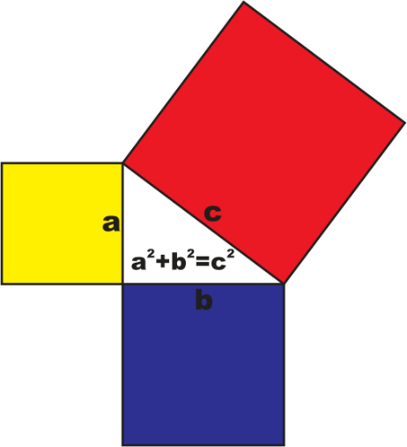
حساب المثلثات (1)
استخدم حساب المثلثات لحساب الزوايا وأطوال الأضلاع.
تُستخدم نظرية فيثاغورس لتحديد أطوال أضلاع المثلثات قائمة الزاوية.
نظرية فيثاغورس
A103000360248

Slide 32
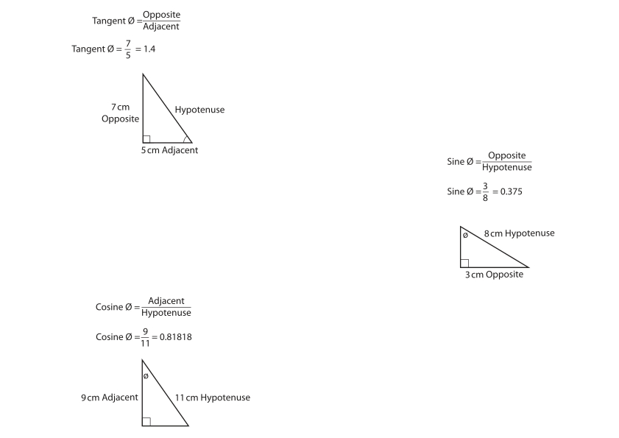
حساب المثلثات (2)
لحساب العلاقات داخل مثلث قائم الزاوية، استخدم دوال الجيب وجيب التمام والظل للزوايا وأطوال الأضلاع
A103000360248

Slide 33
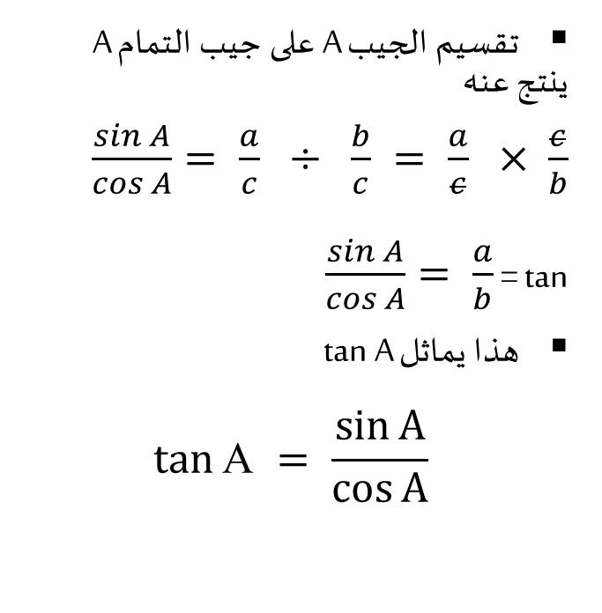
حساب المثلثات (3)
تقسيم الجيب A على جيب التمام A
ينتج عنه
$\frac{\sin{A}}{cos A}= \frac{a}{c} ÷ \frac{b}{c} = \frac{a}{c} × \frac{c}{b}$
$\frac{\sin{A}}{cos A}= \frac{a}{b}$ = tan
هذا يماثل tan A
$$\tan{\text{A} = \frac{\sin{A}}{\cos{A}}}$$
يمكن تقسيم المثلث غير قائم الزاوية إلى مثلثات قائمة الزاوية وحساب الأبعاد والزوايا الناقصة.
لقد رأيت العلاقات بين المماس والجيب وجيب التمام لحساب الزوايا.
A103000360248

Slide 34
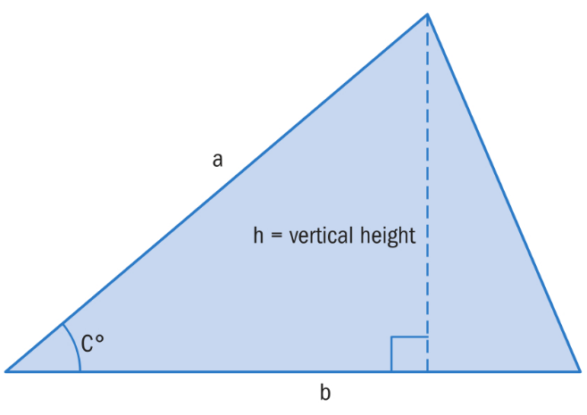
حساب المثلثات (4)
الأشكال المركبة - حل الأبعاد والزوايا المجهولة لمجموعة من المستطيلات والمثلثات.
يمكن إكمال الأشكال المركبة بتقسيمها إلى أشكال بسيطة. مثلثان بزاوية قائمة في هذه الحالة.
في الرسم التخطيطي، يظهر الارتفاع العمودي على أنه h = ارتفاع عمودي.
h = الارتفاع الرأسي
درجة مئوية
A103000360248

Slide 35
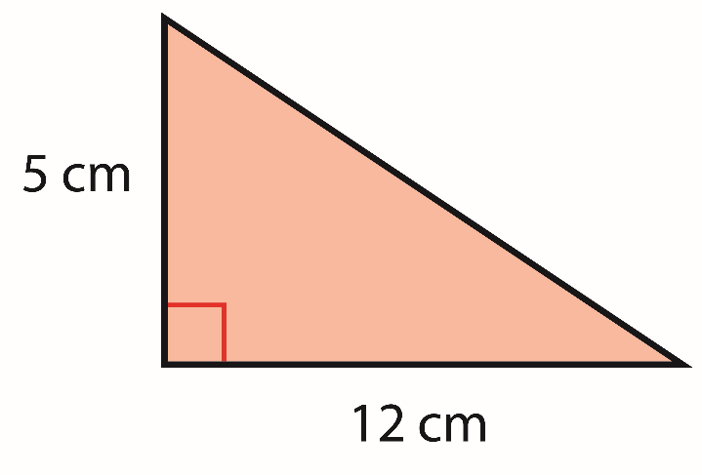
حساب المثلثات (5)
احسب أطوال الأضلاع المجهولة للمثلث الموضح في المخطط.
احسب الزوايا الداخلية الناقصة للمثلث الموضح في المخطط.
5 سم
12 سم
A103000360248

